Slide 1
基于斯特藩-玻尔兹曼定律的热辐射实验仪的设计与探究

Slide 3
01
1.1 赛题解读
1.2 概念简析
1.3 目标定位
研究背景

Slide 4
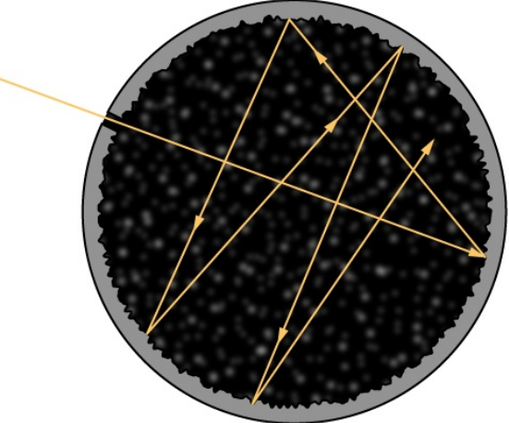
1.1 赛题解读
题目一：热辐射
解读：搭建实验装置，研究热辐射的现象与规律
基尔霍夫辐射定律
普朗克辐射分布定律
热辐射规律
斯特藩-玻耳兹曼定律
黑体辐射
维恩位移定律
理想情况

Slide 5

1.2 概念简述：热辐射
热辐射：物体由于具有温度而辐射电磁波的现象
热量传递的3种方式之一：热传导、热对流、热辐射，但热辐射是真空中唯一的传热方式
一切温度高于绝对零度的物体都能产生热辐射，温度愈高，辐射出的总能量就愈大
热辐射的光谱是连续谱，波长覆盖范围理论上可从0直至∞

Slide 6

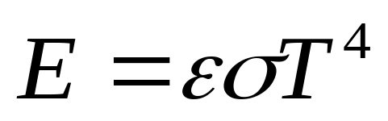



1.2 概念简述：斯特藩-玻尔兹曼定律
黑体表面单位面积在单位时间内辐射出的总能量（称为物体的辐射度或能量通量密度）E与黑体本身的热力学温度T的四次方成正比:
ε：实际物体的吸收系数，称为物体的黑度（绝对黑体ε=1）

Slide 7
1.3 目标定位
1.斯特藩-玻尔兹曼定律作为热辐射基本定律之一，对生产、工业、工程 方面有着非常重要的作用
2.目前对斯特藩-玻尔兹曼定律的证明一般采用辐射源+功率计模式。
存在问题：辐射源不是近似黑体；功率计不针对热辐射的波长范围
1.自制一台可用于验证斯特藩-玻尔兹曼定律的实验仪器
2.验证斯特藩-玻尔兹曼定律
3.提高实验的操作性，使本实验可用于学生实验

Slide 8
2.1 设计思路
02
2.2 辐射源选择
2.3 传感器设计
原理与方案
2.4 理论推导

Slide 9
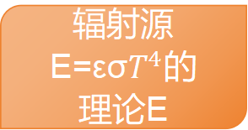
2.1 设计思路
对辐射源
加热
温度实时上升
辐射源E=εσ$T^{4}$的
理论E
绝热装置包裹
热辐射
对比
验证
传感器接收热辐射
数据测量
计算
传感器测出的实验值E
数字显示

Slide 10

2.2 辐射源选择
符合斯特藩-玻尔兹曼定律：近似黑体-ε接近1
炭黑
要求
便于计算：近似灰体-ε不随波长λ变化
符合实验条件：辐射出射较强，辐射接收端被加热较快；
保证实验安全--T大小适中
炭黑：T保持在20-400℃时，ε=0.97，且不随波长变化
参考文献：

Slide 11
2.3 传感器设计
传感器原理框架
辐射接收端
吸热升温
热电偶热端与接收端同温
热电偶产生
温差电动势E
E=E（ ）
∆T
H=k*∆T
利用电路设计与程序处理将电势信息
转回温差信息
以电势等效温差信息输入电路
难点与创新点之一

Slide 12
2.3 传感器设计
对热辐射吸收率较高：热量散失较少
辐射接收端
要求
易获取：可用于学生实验
以铜片为底物的哑光黑漆 对热辐射吸收率可达0.99
参考文献：
牛雅迪,刘清惓,曹鸿霞,等.热电堆型总辐射传感器设计与温漂误差修正[J].电子技术应用,2017( 9):90-92,97 .

Slide 13
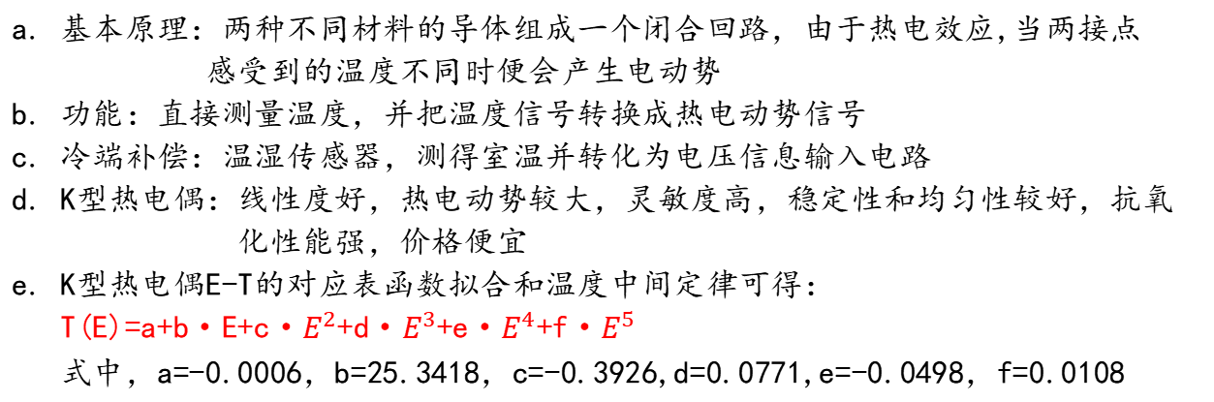
2.3 传感器设计
热电偶
a. 基本原理：两种不同材料的导体组成一个闭合回路，由于热电效应,当两接点
感受到的温度不同时便会产生电动势
b. 功能：直接测量温度，并把温度信号转换成热电动势信号
c. 冷端补偿：温湿传感器，测得室温并转化为电压信息输入电路
d. K型热电偶：线性度好，热电动势较大，灵敏度高，稳定性和均匀性较好，抗氧
化性能强，价格便宜
e. K型热电偶E-T的对应表函数拟合和温度中间定律可得：
T(E)=a+b·E+c·$E^{2}$+d·$E^{3}$+e·$E^{4}$+f·$E^{5}$
式中，a=-0.0006，b=25.3418，c=-0.3926,d=0.0771,e=-0.0498，f=0.0108
最终E与T的转换式

Slide 14
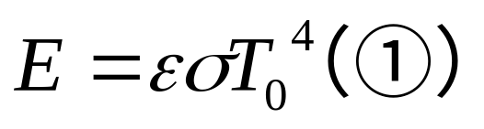
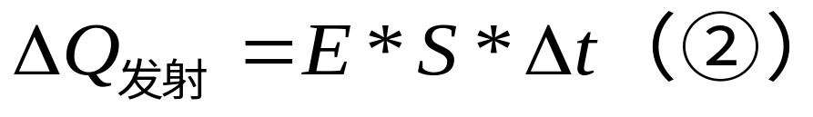
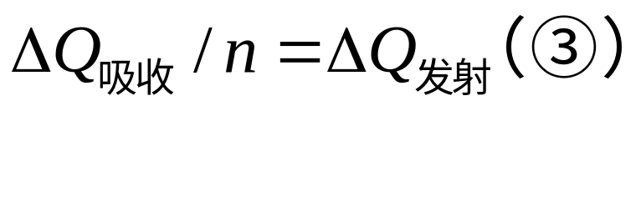
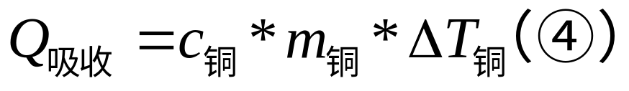
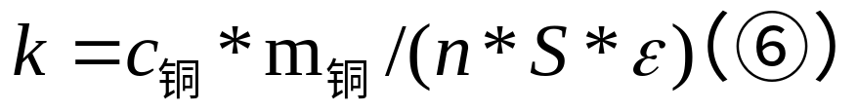

2.4 理论推导
由：
在∆T时间内：
n：接收端对热辐射的吸收率
由上式联立可得：
为简化实验操作人员的计算，令
再令：

Slide 15
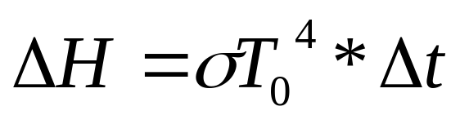

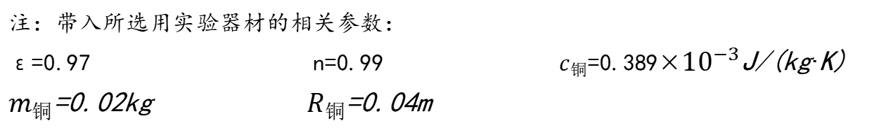
2.4 理论推导
最终，⑤式写为：
传感器示数从$H_{1}$变为$H_{2}$对应时间
即，验证⑤式即可验证斯特藩-玻尔兹曼定律
通过上述电路设计可实现最终电脑示数为
∆H
注：带入所选用实验器材的相关参数：
ε=0.97 n=0.99 $c_{铜}$=0.389×${10}^{−3}$J/(kg∙K)
$m_{铜}$=0.02kg $R_{铜}$=0.04m
计算可得：

Slide 16
2.3 传感器设计
电路设计
电压放大器
热电偶
单片机
计算机
温湿传感器
冷端补偿

Slide 17
2.3 传感器设计
电路设计
通过将热电偶连接到热端和冷端两端，由于温差会产生一个电动势，电动势通过电压放大器后，经过ad模数转换器，将数据导入我们的单片机中，由于热电偶计算中需要一个补偿温度（即冷端温度），所以我们还添加了一个环境温度传感器，可以测量出冷端温度。并且根据K型热电偶的温度与电压之间的关系转入单片机中

Slide 18
03
3.1 辐射源及其处理
3.2 绝热装置
3.3 传感器处理
实验装置设计与制作
3.4 装置示意图与实物图

Slide 19
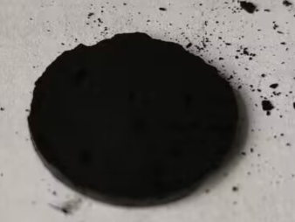
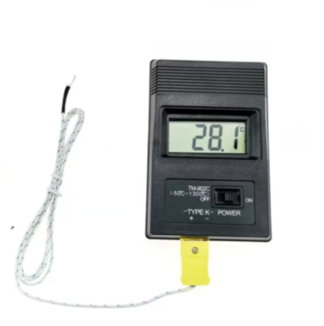
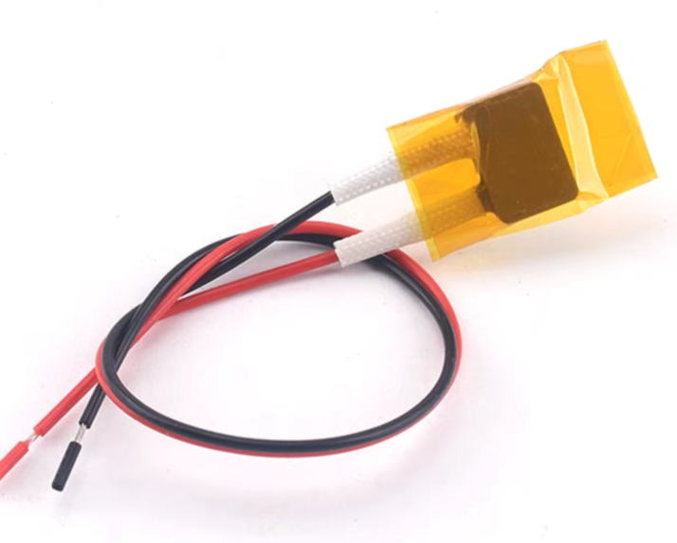

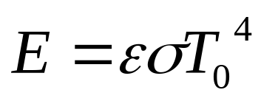

3.1 辐射源及其处理
加热
测温
陶瓷加热片
（最高温度230℃）
炭黑
(粉末预压成块状）
热电偶温度计
（实时测量炭黑表面温度$T_{0}$）

Slide 20
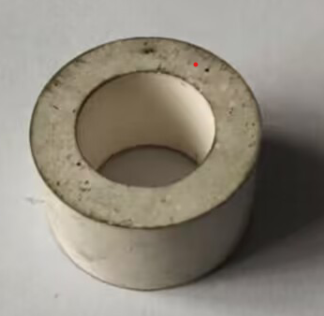
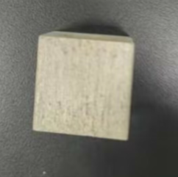
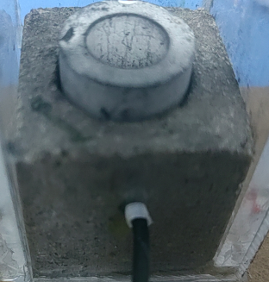
3.2 绝热装置
＋
二氧化锆管
叶腊石
管内空间空间足够小，可排除热对流的影响

Slide 21
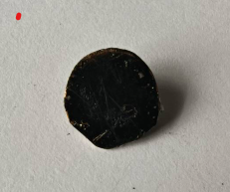
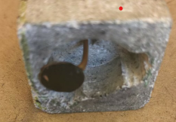
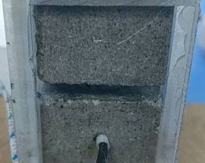
3.3 传感器处理
接收端铜片裁剪至与
二氧化锆管内径匹配
与热电偶连接
置于二氧化锆管中

Slide 22
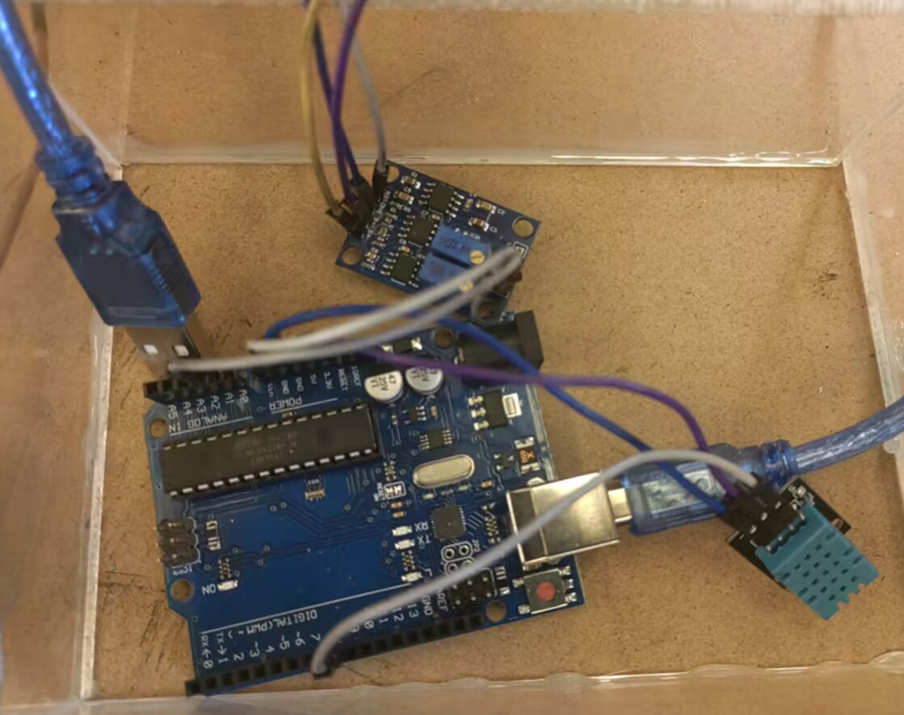
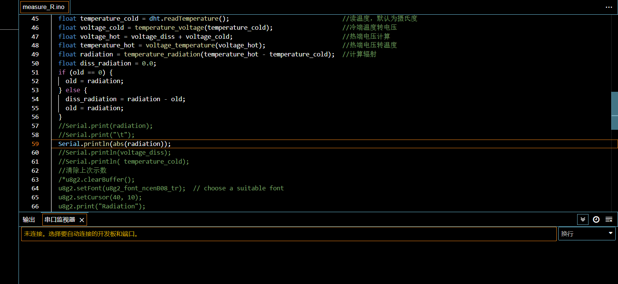
3.3 传感器处理
外部电路
与电脑连接输出

Slide 23

3.4 装置示意图
电压放大器
热电偶
铜片黑面
电脑
单片机
二氧化锆管
室温传感器
热电偶温度计
炭黑
陶瓷加热片
电源插头
叶腊石

Slide 24
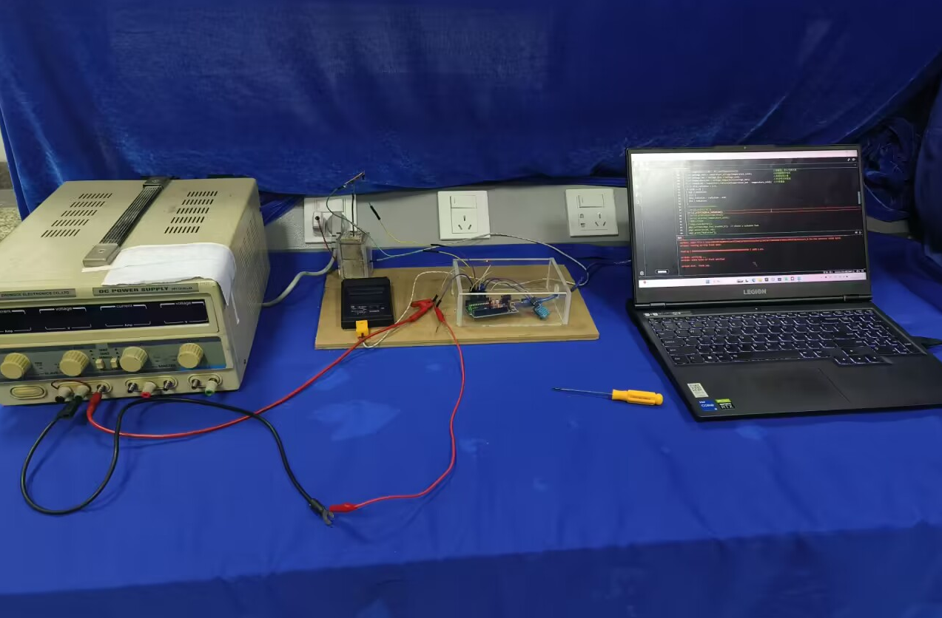
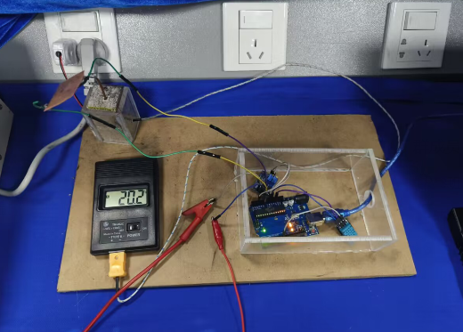
3.4 装置实物图

Slide 25
4.1 实验流程
04
4.2 实验数据及处理
4.3 误差与不确定度分析
4.4 结论
实验探究与结果分析

Slide 26
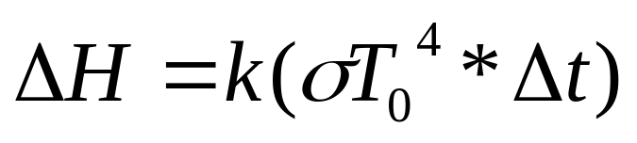
4.1 实验流程
打开直流稳压电源
验证等式
插上插头开始加热
观察热电偶温度计
拟合函数
电脑开始运行程序
同时记录温度与辐射度的实时数据

Slide 27
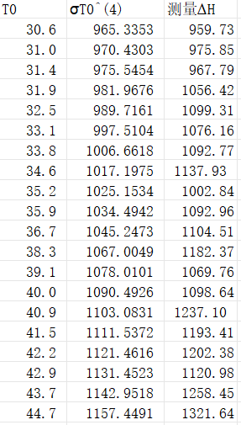
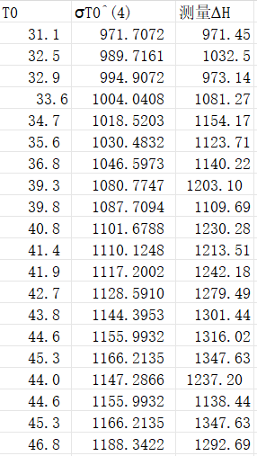
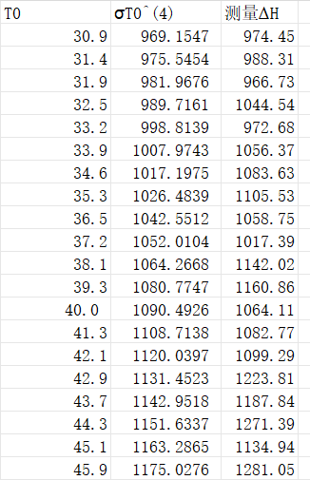
4.2 实验数据及处理
20个温度为一组
共三组
每组温度变化范围约30-50℃

Slide 28
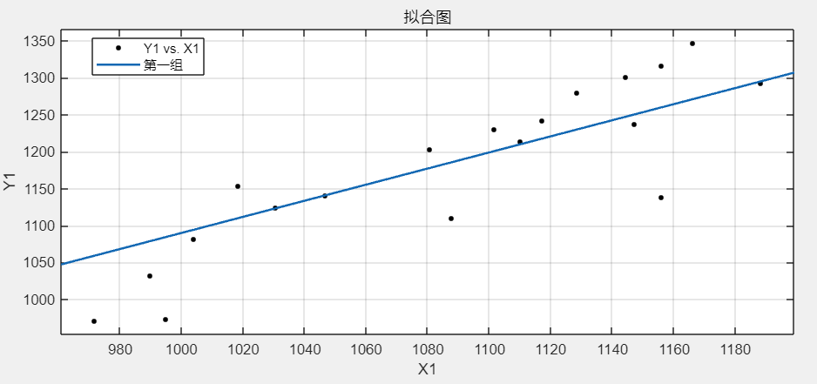
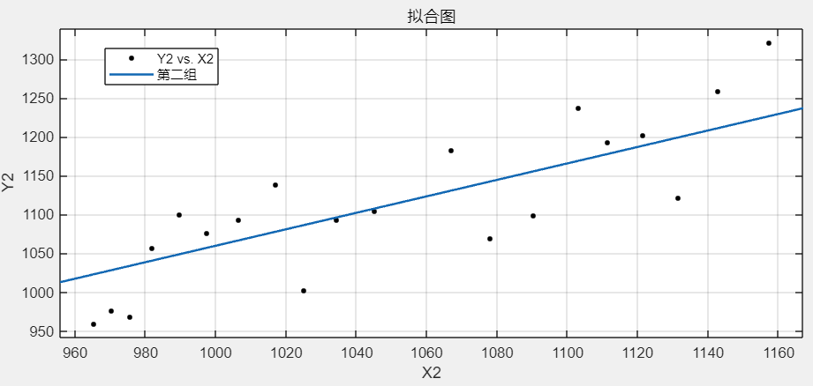
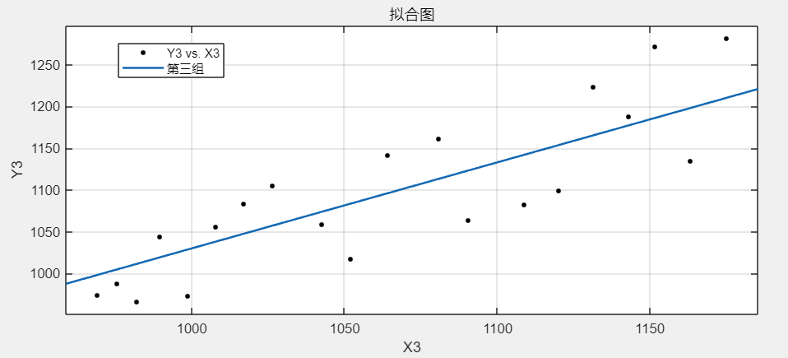
4.2 实验数据及处理
K=(1.09+1.07+1.03)/3=1.063

Slide 29
4.2 实验数据及处理

Slide 30
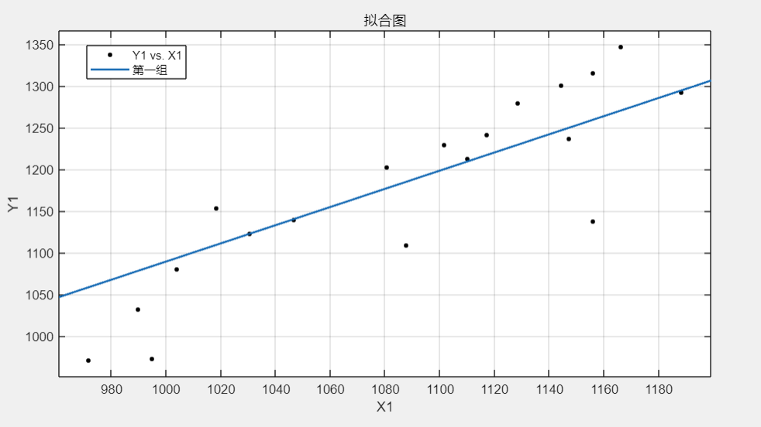
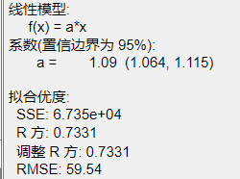
4.2 实验数据及处理

Slide 31
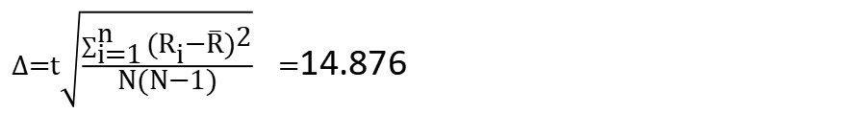
4.3 误差与不确定度分析
百分误差
不确定度
E=(1.063-1)/1×100%=6.3%
$\text{∆}\text{=}\text{t}\sqrt{\frac{\sum_{\text{i}\text{=}\text{1}}^{\text{n}}{{\text{(}{\text{R}}_{\text{i}}\text{−}\overline{\text{R}}\text{)}}^{\text{2}}}}{\text{N}\text{(}\text{N}\text{−}\text{1}\text{)}}} \text{=}$14.876
结论：在误差允许范围内验证了斯特藩-玻尔兹曼定律
1.单片机精度：12bit
误差来源
2.k型热电偶：±0.24μV
·
3.辐射接收端本身热量散失

Slide 32
4.4 结论
验证了斯特藩-玻尔兹曼定律，百分误差xxx，不确定度xxx
自制辐射传感器精度

Slide 33
05
5.1 装置优势与创新点
5.2 改进与展望
5.3 成员贡献
总结与展望

Slide 34

5.1 装置创新点与优势
创新点
优势
绝热装置内空间足够小，可忽略热对流对热辐射的影响
绝热装置：二氧化锆外套叶腊石，绝热性能足够良好
利用固体比热容和热电偶基本原理设计自制传感器
自制辐射仪
可用于学生实验
操作简便 成本较低
便于推广
选择炭黑作为辐射源

Slide 35
5.2 改进与展望
单片机由12bit换成24bit，可大幅提高传感器精确度
陶瓷片包裹k型热电偶，增强其连接的稳定性，减少示数跳动，提高示数有效率
热电偶更换为B型，提高热电偶本身的精确度
添加LED显示屏以代替电脑显示示数，更便于作为一台独立仪器用于学生实验

Slide 36
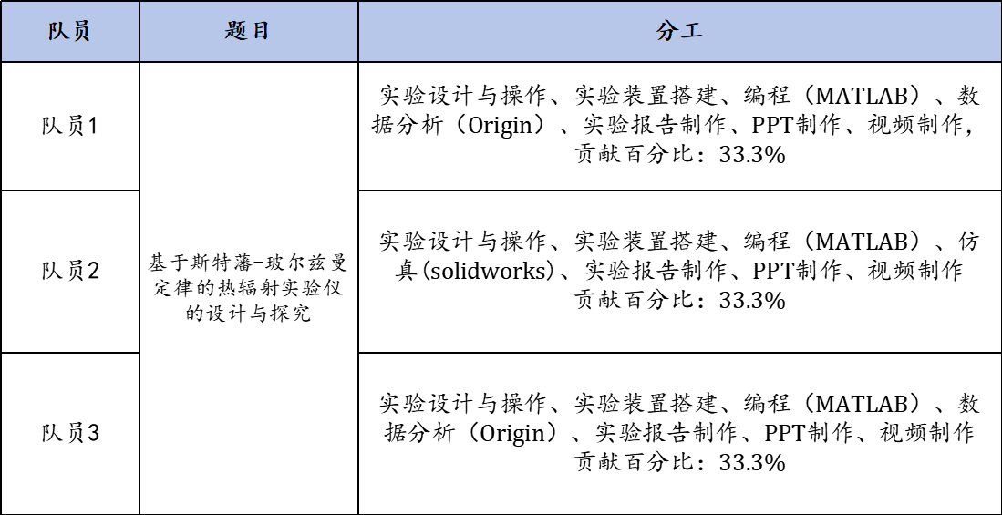
5.3 成员贡献
队员 | 题目 | 分工
队员1 | 基于斯特藩-玻尔兹曼定律的热辐射实验仪的设计与探究 | 实验设计与操作、实验装置搭建、编程（$\text{MATLAB}$）、数据分析（$\text{Origin}$）、实验报告制作、$\text{PPT}$制作、视频制作，贡献百分比：$33.3\%$
队员2 |  | 实验设计与操作、实验装置搭建、编程（$\text{MATLAB}$）、仿真($\text{solidworks}$)、实验报告制作、$\text{PPT}$制作、视频制作 贡献百分比：$33.3\%$
队员3 |  | 实验设计与操作、实验装置搭建、编程（$\text{MATLAB}$）、数据分析（$\text{Origin}$）、实验报告制作、$\text{PPT}$制作、视频制作 贡献百分比：$33.3\%$

Slide 37
06
参考文献
附录

Slide 38
6 参考文献
[1]王魁汉.温度测量技术[M].东北工学院出版社，1992
[2]牛雅迪,刘清惓,曹鸿霞,等.热电堆型总辐射传感器设计与温漂误差修正[J].电子技术应用,2017( 9):90-92,97 .
[3] 李伟斌，熊 永 红．热辐射基础实验［J］．物理实验，2003，23（1）：9-12，17．
[4]马洪良，王春涛，张义邴，等．热辐射实验演示仪及热辐射规律探究[J]，物理实验2014，34（2）：43-44．
[5] FODOR Nándor，MIKA János. Using analogies from soilscience for estimating solar radiation [J]. Agricultural and forestmeteorology，2010（1）：78⁃86.
[6]路峻岭，汪荣宝．热辐射演示实验的再改进[J]．物理实验，2005，25（9）：40-41，44

Slide 39
感谢观看
敬请批评指正

